Slide 1


Педагогическая мастерская № 9
«Роль воспитателя
в организации
сюжетно-ролевой игры»
Подготовили педагоги
группы № 12 «Одуванчик»:
Троцкая Л.А., Баисова А.М.

Slide 2
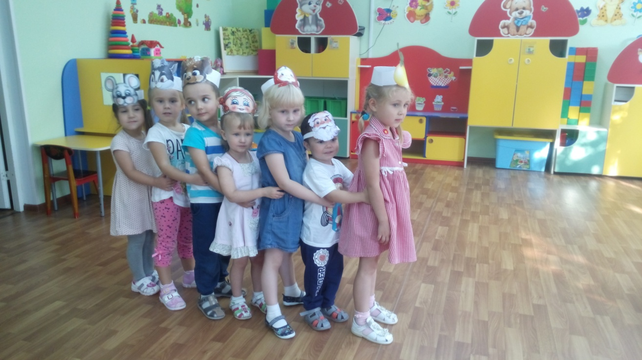
Сюжетно-ролевая игра- это деятельность, в которой дети берут на себя роль взрослых и в обобщенной форме в специально создаваемых игровых условиях воспроизводят деятельность взрослых и отношения между ними.
(Д.Б. Эльконин)

Slide 3
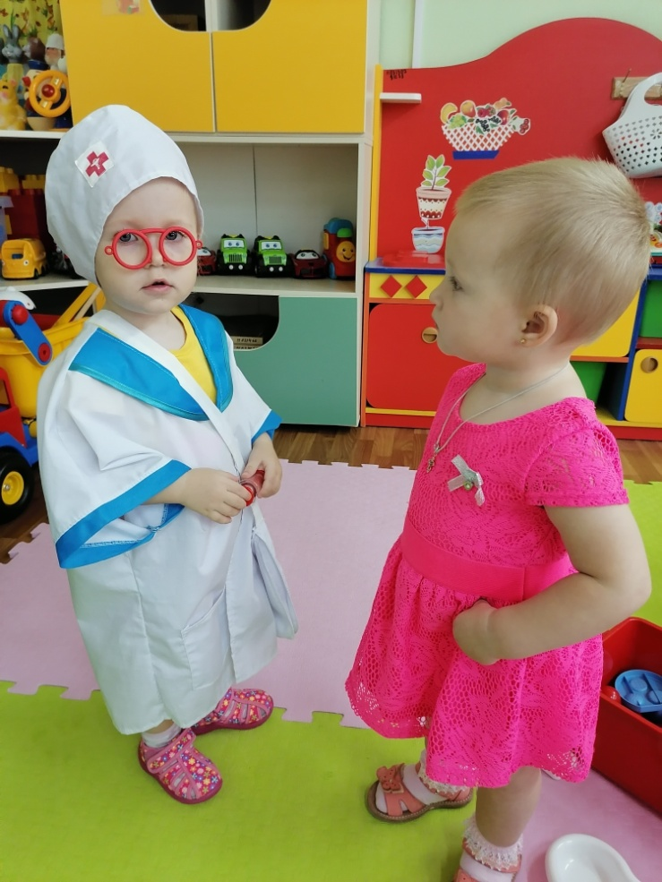
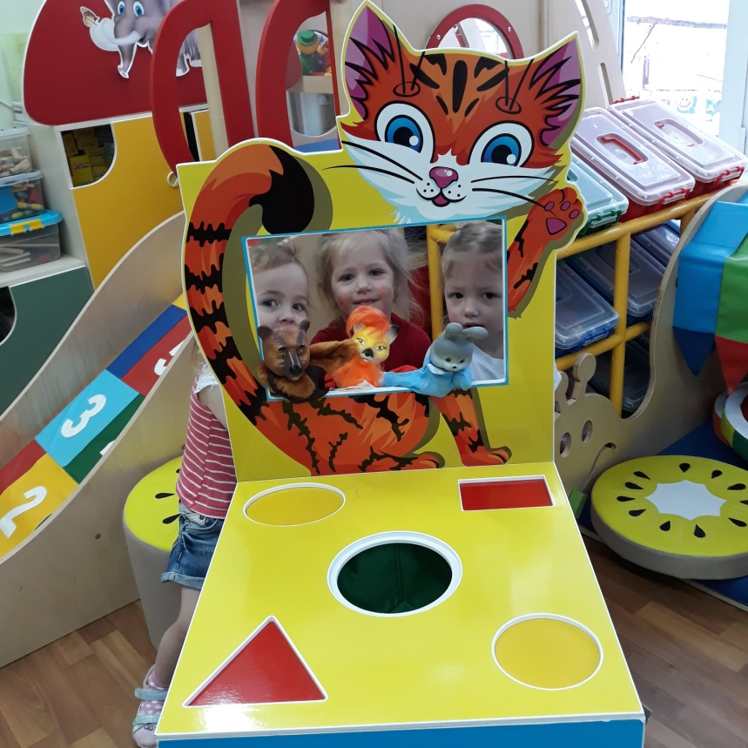
Значение сюжетно-ролевой игры в развитии ребенка:
расширяет и углубляет знания детей об окружающем мире;
развивает психические процессы (внимание, память, восприятие, воображение);
формирует социальное поведение;
расширяет словарный запас, речь;
развивает эмоциональную сферу;
развивает коммуникативные способности детей;
формирует нравственные качества.

Slide 4
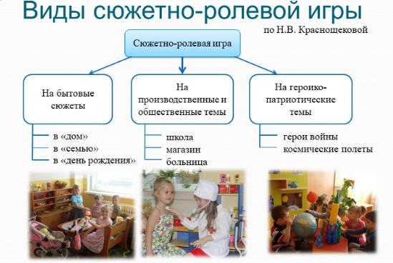

Slide 5
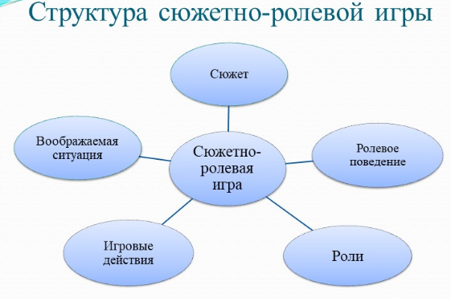

Slide 6
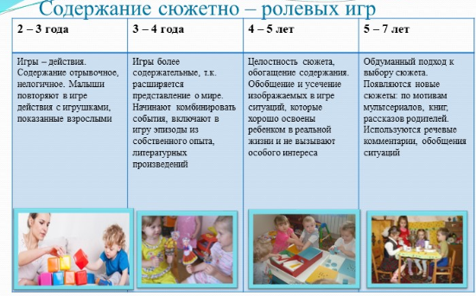

Slide 7
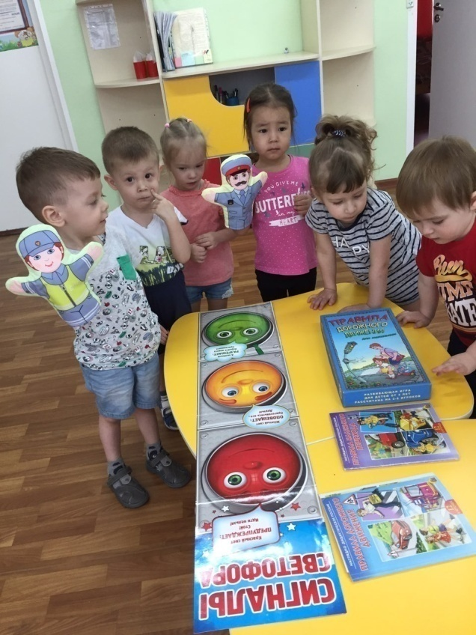
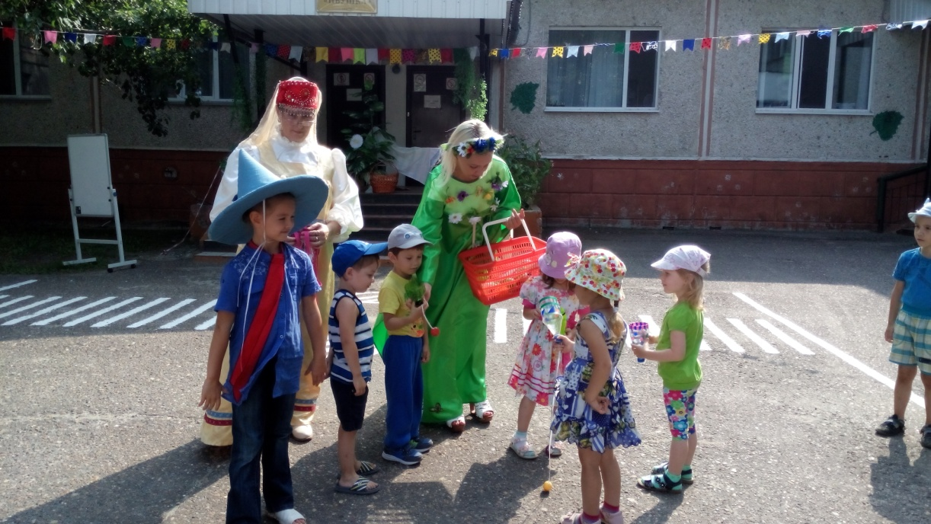
Задача воспитателя в процессе руководства сюжетно-ролевыми играми в младшей дошкольной группе:
показать детям необходимые игровые действия;
описать сюжет и характерные черты персонажа;
упражнять детей в игровых действиях в различных ситуациях;
создать проблемные ситуации, с целью активации деятельности детей.
Основная задача воспитателя младшей группы в процессе руководства сюжетно-ролевой игрой заключается в том, чтобы научить детей играть и развивать у них игровые действия.

Slide 8
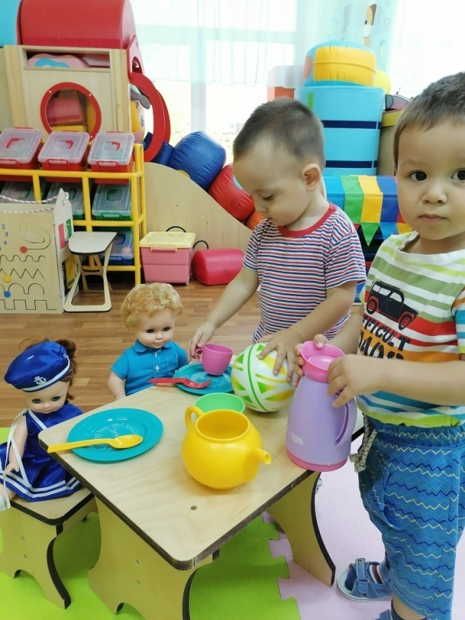
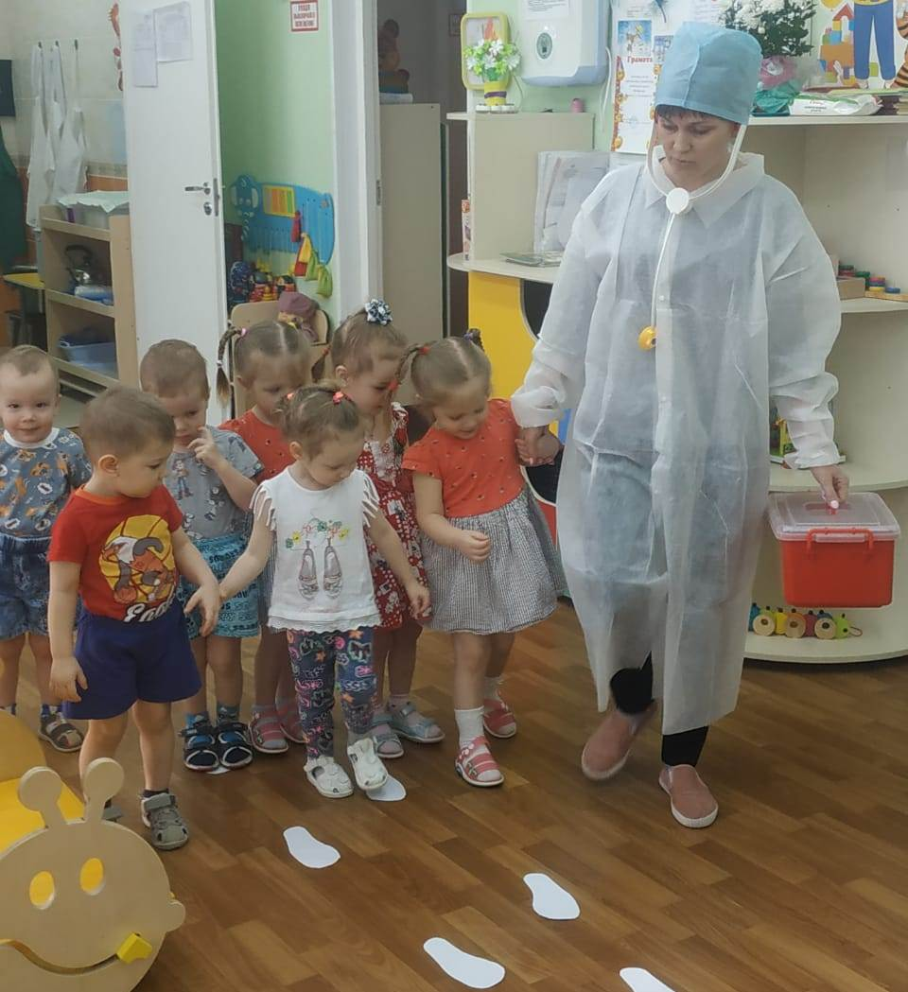
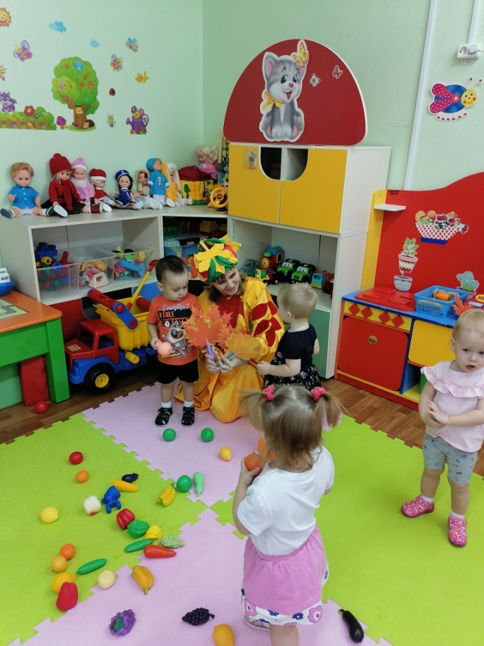
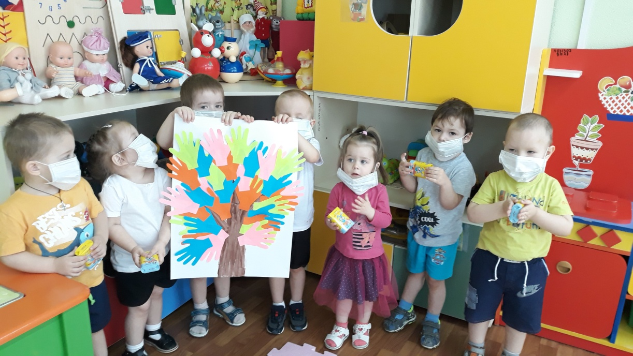

Slide 9
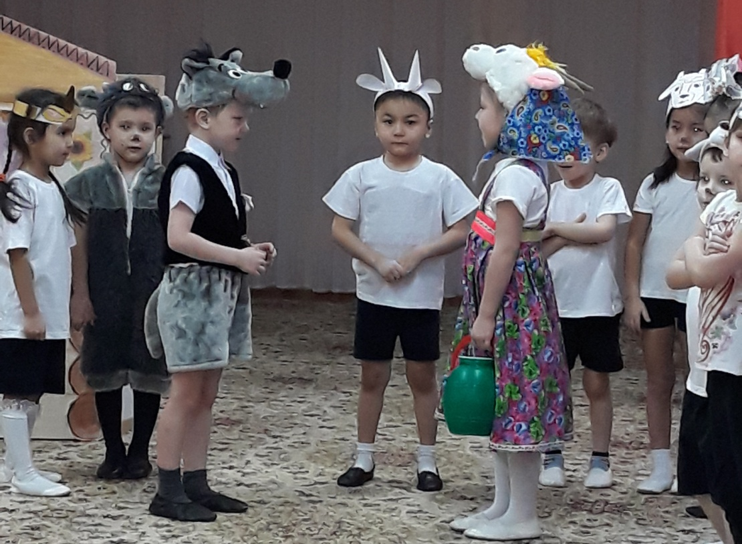
Воспитатель средней группы во время руководства сюжетно-ролевой игрой:
* принимает непосредственное участие в игре;
* предлагает тему игры, ставит проблемные задачи или вопросы, проводит беседы перед началом игры, распределяет роли и обговаривает действия персонажей;
при необходимости дает детям советы;
вместе с детьми создает сюжет, следит за его развитием, комбинирует последовательность игровых действий;
дает подсказки по ходу игры.
В средней дошкольной группе воспитатель в процессе руководства игрой выступает как партнер.
Его основная задача заключается в обогащении игрового опыта детей.

Slide 10
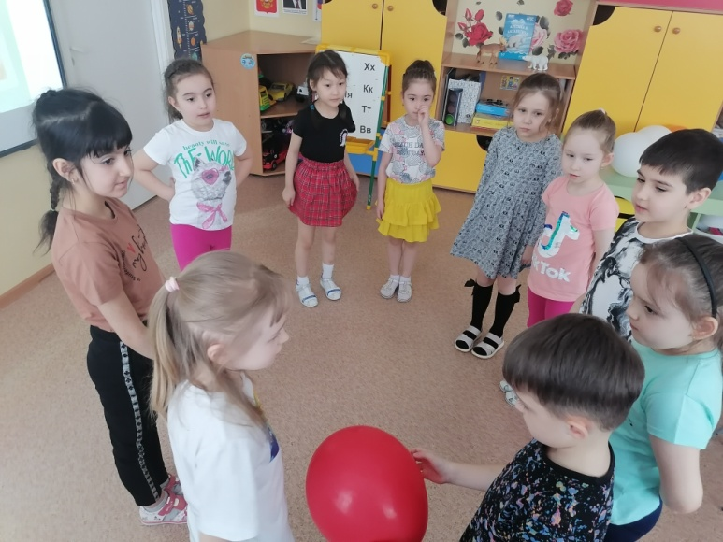
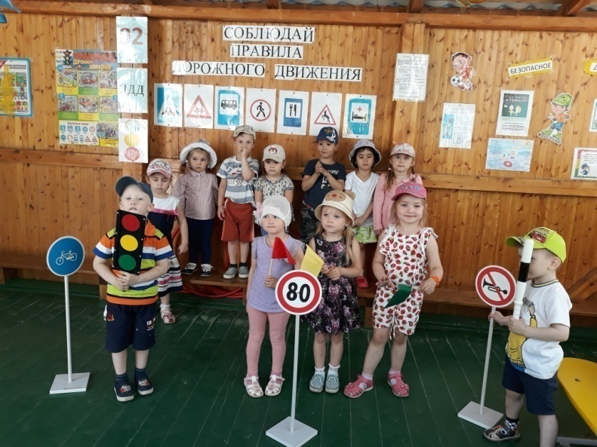
В процессе руководства сюжетно-ролевыми играми
старших дошкольников воспитатель:
дает советы перед началом игры;
в случае затруднений в ходе игры оказывает помощь (намек, подсказка, наводящий вопрос и т.д.)
при необходимости осуществляет прямое вмешательство в игру детей (особенно если она начинает приобретать отрицательное направление, воспитатель находит игровые действия и приемы исправить эту ситуацию и направить игру в нужное русло)
Воспитатель старшей и подготовительной групп выступает в роли наблюдателя. Его основная задача формировать у детей умения и навыки строить и развивать сюжет игры совместными усилиями, понимать партнеров по игре и согласовывать с ними свои игровые действия.

Slide 11
Для развития сюжетно-ролевой игры воспитателю необходимо:
осуществлять педагогическую поддержку сюжетно-ролевых игр для детей; поощрять принятие роли, развертывание ролевого взаимодействия и ролевое общение между детьми; поддерживать сохраняющуюся игру рядом или индивидуальную игру; одобрять ролевые реплики как средство кратковременного взаимодействия детей, играющих вместе; участвовать в играх детей, демонстрируя образцы ролевого поведения;
поощрять эмоциональное и словесное обозначение своей роли для партнера, называние словом игровых действий, связанных с ролью, выделение сверстника как возможного партнера по игре;
следить за тем, чтобы предметно-игровая среда становилась средством развития самостоятельной игры; обеспечивать детям свободное использование образных игрушек, предметов-заменителей, средообразующих игровых модулей;
разыгрывать с детьми сценки по знакомым сюжетам, поощрять самостоятельное развитие и изменение сюжета детьми.

Slide 12
Педагогические рекомендации:
1. Педагогам необходимо стараться не занимать время отведенное для игры другими видами деятельности.
2. Создавать игровую среду в соответствии с возрастными особенностями, учитывать уровень развития детей, игровая среда должна быть динамичной. Атрибуты сюжетно-ролевой игры должны быть расположены в легко доступном для детей месте. Иногда атрибуты формируются в специально установленном порядке, а иногда детям предоставляется возможность создать игровую среду самостоятельно.
3. Эффективным приемом руководства играми детей младшего дошкольного возраста является прямое участие педагога в игре детей на главных ролях, причем первоначально рекомендуется использовать индивидуальную игру с данным ребенком, а в конце четвертого года жизни рекомендуется применять игру педагога с подгруппой детей.
4. В руководстве детей большое место занимает косвенные приемы руководства, чтобы не мешать ребенку, самостоятельно играть, т.к только самостоятельная сюжетно-ролевая игра в наибольшей степени способствует развитию ребенка.
5. Руководство игрой должно строиться на основе результатов наблюдения за самостоятельной сюжетно-ролевой игрой детей.
6. Воспитатель должен как можно чаще ставить ребенка в позицию «взрослого». Это способствует развитию самостоятельности у детей.

Slide 13
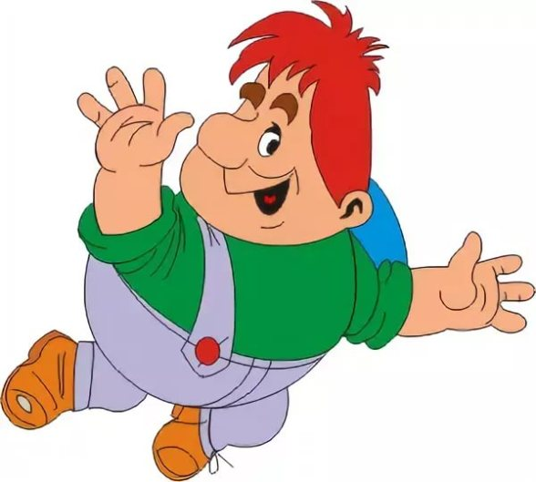

Спасибо за внимание!

